Slide 1
ÔN TẬP GIỮA KỲ I
CHỦ ĐỀ 1
Tiết: 33

Slide 2
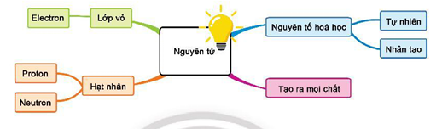

Slide 3
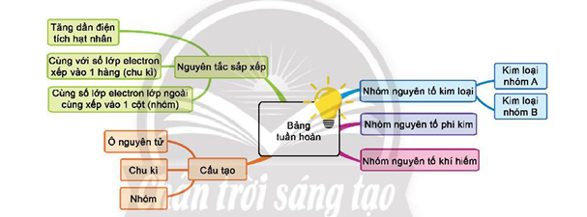

Slide 4
Phần I: Nguyên tử và nguyên tố hoá học
Câu 1: Chọn từ thích hợp điển vào chỗ trống "Nguyên tử là hạt......................., vì số electron có trong nguyên tử bằng đúng số proton trong hạt nhân".
A. vô cùng nhỏ. B. tạo ra chất.
C. trung hoà về điện. D. không chia nhỏ được.
Câu 2: Nguyên tử liên kết được với nhau là nhờ
A. electron. B. proton.
C. neutron. D. hạt nhân.

Slide 5
Câu 3: Nguyên tử calcium có số proton trong hạt nhân là 20. số electron ở lớp vỏ ngoài cùng của calcium là
A. 2. B. 8. C. 20. D. 10
Câu 4: Nguyên tử được tạo bởi loại hạt nào?
A. Electron. B. Proton.
C. Neutron. D. Electron, proton, neutron.

Slide 6
Câu 5: So sánh nguyên tử Magnesium (Mg = 24) với nguyên tử Carbon (C = 12), ta thấy:
A. Nguyên tử Mg nặng hơn nguyên tử C 2 lần.
B. Nguyên tử Mg nhẹ hơn nguyên tử C 2 lần.
C. Nguyên tử Mg nặng hơn nguyên tử C 0,5 lần.
D. Nguyên tử Mg nhẹ hơn nguyên tử C 0,5 lần.
Câu 6: Nguyên tố phổ biến nhất trong vỏ Trái Đất là
A. Carbon. B. Oxygen.
C. Iron. D. Silicon.

Slide 7
Câu 7: Hiện nay, các nhà khoa học đã biết được bao nhiêu nguyên tố hoá học?
A. Hơn 110 nguyên tố. B. 110 nguyên tố.
C. 98 nguyên tố. D. 100 nguyên tố.
Câu 8: Cho nguyên tố O có nguyên tử khối là 16, Mg là 24. Nguyên tử nào nặng hơn?
A. Mg nặng hơn O. B. Mg nhẹ hơn o.
C. O bằng Mg. D. Không so sánh được.
Câu 9: Nhìn vào mô hình cấu tạo của nguyên tử sodium và điền các thông tin sau: a) Số proton? b) Số electron? c) Số lớp electron? d) Số electron lớp ngoài cùng?
11
11
1
3

Slide 8
Câu 10: Cho các từ và cụm từ sau, hãy điền từ thích hợp vào chỗ trống:
Nguyên tử | nguyên tố | nguyên tử khối | proton | electron
cùng loại | hạt nhân | khối lượng | neutron
Calcium là ...(1)... có trong thành phần của xương. ...(2)... nguyên tử calcium có 20 hạt ...(3)... Nguyên tử calcium trung hoà về điện nên số hạt ...(4)... trong nguyên tử cũng bằng 20 . ...(5)... nguyên tử calcium tập trung ở hạt nhân
nguyên tố
Hạt nhân
proton
electron
Khối lượng

Slide 9
Phần II: Sơ lược bảng tuấn hoàn các nguyên tố hoá học
Câu 11: Bảng tuần hoàn các nguyên tố hoá học được sắp xếp theo nguyên tắc nào?
A. Theo chiều tăng của điện tích hạt nhân.
B. Các nguyên tố có cùng số lớp electron trong nguyên tử.
C. Các nguyên tố có cùng số electron lớp ngoài cùng.
D. Cả 3 câu trên đều đúng.
Câu 12: Số thứ tự chu kì trong bảng tuần hoàn cho biết
A. số lớp electron. B. số electron nguyên tử.
C. số proton trong hạt nhân. D. số electron lớp ngoài cùng.
Câu 13: Số thứ tự nhóm nguyên tố trong bảng tuần hoàn cho ta biết
A. số lớp electron ngoài cùng. B. số electron lớp vỏ.
C. số electron ở lớp ngoài cùng. D. số proton trong hạt

Slide 10
Câu 14: Trong bảng tuần hoàn các nguyên tố hoá học, số chu kì nhỏ và số chu kì lớn là
A. 3 và 3. B. 4 và 3. C. 4 và 4. D. 3 và 4.
Câu 15: Trong bảng tuần hoàn, chu kì nhỏ là những chu kì nào sau đây?
A. Chu kì 1 và 2. B. Chu kì 2 và 3.
C. Chu kì 1 và 3. D. Chu kì 1,2 và 3.
Câu 16: Nguyên tử các nguyên tố thuộc chu kì 3 có bao nhiêu lớp electron trong nguyên tử?
A. Có 3 lớp electron. B. Có 4 lớp electron.
C. Có 5 lớp electron. D. Có 6 lớp electron.

Slide 11
Câu 17: Các nguyên tố thuộc nhóm VIIA là
A. kim loại. B. phi kim.
C. khí hiếm. D. kim loại kiểm.
Câu 18: Nguyên tố nào sau đây thuộc nhóm khí hiếm (nhóm VIIIA)?
A. K B. S C. Ne D. Fe
Câu 19: Điền kí hiệu hoá học còn thiếu cho nhóm kim loại kiềm - nhóm IA sau: Li, Na, ?, Rb, Cs.
A. K B. Cl C. Mg D.O

Slide 12
Câu 20: Dựa vào bảng tuần hoàn, hãy cho biết vị trí, tính chất kim loại, phi kim của các nguyên tố A, B, C có số hiệu nguyên tử lần lượt là: 7,12,16.
Nguyên tô | Vị trí trong bảng tuần hoàn |  |  | Tính chất
 | ô | Chu kỳ | Nhóm | Kim loại | Phi kim
A | 7 | ? | ? | ? | ?
B | 12 | ? | ? | ? | ?
C | 16 | ? | ? | ? | ?
N
2
VA
PK
Mg
3
IIA
KL
S
3
VIA
PK

Slide 13
Câu 1: C | Câu 2:A
Câu 3:C | Câu 4:D
Câu 5:A | Câu 6:B
Câu 7:A | Câu 8:A
Câu 9: a) Số proton là 11. b) Số electron là 11. c) Số lớp electron là 3 d) Số electron lớp ngoài cùng là 1 electron. | Câu 10: (1) nguyên tố; (2) hạt nhân; (3) proton; (4) electron; (5) khối lượng

Slide 14
Câu 11:D | Câu 12:A
Câu 13:C | Câu 14 :D
Câu 15:D | Câu 16:A
Câu 17:B | Câu 18 :C
Câu 19:A | Câu 20 :
20.
Nguyên tô |  | VỊ trí trong bảng tuần hoàn |  |  |  | Tính chất
 |  | ỏ | Chu kì | Nhóm |  | Kim loại | Phi kim
A | 7 |  | 2 | VA |  |  | X
B | 12 |  | 3 | IIA | X
c | 16 |  | 3 | VIA |  |  | X

